Slide 1
EFTERSÖKSORGANISATIONEN
Per Ericsson
Ebbe Karlsson

Slide 2
Nationella Viltolycksrådet samarbetspartners

Slide 3
VEM BETALAR
Kostnaden för NVRs verksamhet betalas i slutänden av Trafikverket.
Polismyndigheten skickar räkning.
NVRs samarbetspartners är med och delar notan och man får förmoda att vi alla övriga på ett eller annat sätt bidrar. (skatt, försäkringspremier m.m.
Det handlar om stora pengar, bara i Stockholms län betalades det ut mer än 3 miljoner i arvoden till eftersöksjägarna. I länet hade vi, (förra årets siffror inom parentes) sammanlagt 5124 (3997) (trafikolyckor med vilt. Rådjur 4050 (3005), Vildsvin 649(585), 265(222) älgar och 152 (152) dov.

Slide 4
Ersättningar
Ersättning till eftersöksjägaren, platsbesök 250 kronor
Rådjur eftersök med hund 400 kronor
Eftersök på vildsvin och älg 700 kronor (vildsvin, om möjligt två jägare)
Rovdjur; björn, varg och lo 1900 kronor

Slide 5
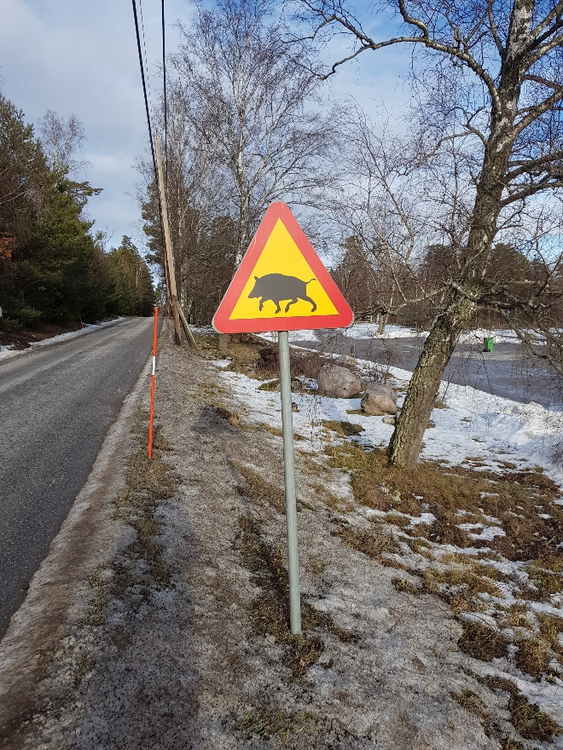
Trafikverket, varningsskyltar
Under året har eftersöksorganisationen bearbetat trafikverket i anledning av utplacering av permanenta varningsskyltar för vilt.
Resultat än så länge, varning för vildsvin lv 816 efter Lyckliga gatan och fram till 300m norr Rastaborg.
Målet är skyltar vid permanenta viltväxlar även
på lv 800

Slide 6
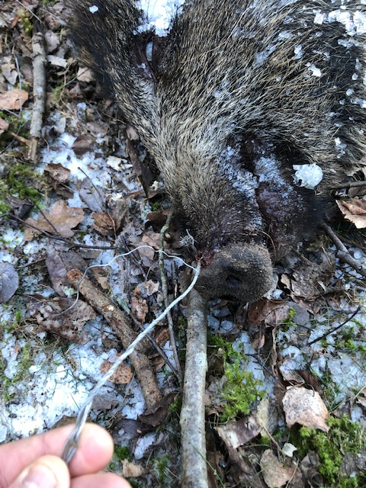

Slide 7
VILTOLYCKOR 2018
Redovisning av samtliga kända trafikolyckor med vilt.

Slide 8
Anmälda trafikolyckor med vilt 2010-2017
.
 | 2010 | 2011 | 2012 | 2013 | 2014 | 2015 | 2016 | 2017 | 2018
Totalt under året | 132 | 121 | 146 | 187 | 172 | 204 | 205 | 248 | 232

Slide 9
Rådjur, trafikolyckor | 117 | 107 | 122 | 152 | 142 | 160 | 145 | 171 | 154
Oklart, rapport saknas | 12 | 3 | 0 | 0 | 0 | 2 |  | 0 | 0
Dött på olycksplatsen | 60 | 48 | 50 | 59 | 48 | 44 | 52 | 49 | 45
Spårat, påträffat dött | 5 | 7 | 6 | 8 | 9 | 13 | 5 | 15 | 15
Spårat, ej hittat | 19 | 22 | 35 | 17 | 15 | 22 | 29 | 16 | 14
Spårat, avlivat | 5 | 13 | 7 | 22 | 16 | 22 | 20 | 15 | 20
Avlivat på olycksplatsen | 14 | 17 | 17 | 12 | 9 | 17 | 7 | 14 | 3
Spårat bedömt oskadat | 2 | 16 | 7 | 34 | 45 | 42 | 31 | 62 | 55
Spårat bedömt skadat |  |  |  |  |  |  | 1 | 0 | 2

Slide 10
Älg, trafikolyckor | 10 | 9 | 9 | 14 | 7 | 17 | 16 | 14 | 17
Oklart, rapport saknas | 1 | 0 | 0 | 0 |  |  |  |  | 0
Dött på olycksplatsen | 2 | 1 | 0 | 2 |  | 1 | 1 | 2 | 1
Spårat, avlivat | 4 | 5 | 3 | 2 | 1 | 3 | 7 | 1 | 3
Spårat, funnet dött | 0 | 1 | 0 | 0
Spårat, ej funnet | 1 | 1 | 1 | 1 | 3 | 4 | 1 | 2 | 2
Avlivat på olycksplatsen | 0 | 0 | 1 | 2 | 2 |  | 1 | 1 | 3
Spårat, observerat oskadat | 2 | 1 | 4 | 7 | 1 | 9 | 3 | 6 | 8
Spårat, observerat skadat | 3 |  |  |  |  |  | 3 | 2 | 0

Slide 11
Vildsvin, trafikolyckor | 11 | 8 | 15 | 21 | 22 | 21 | 42 | 63 | 60
Oklart, rapport saknas | 0 | 0 | 0 | 2 |  |  |  |  | 0
Dött på olycksplatsen | 2 | 1 | 5 | 9 | 3 | 8 | 11 | 11 | 12
Spårat, avlivat | 1 | 2 | 3 | 2 | 2 | 1 | 6 | 7 | 10
Spårat , funnit dött | 0 | 1 | 2 | 4 | 1 | 3 |  | 8 | 9
Spårat, ej funnet | 8 | 4 | 1 | 1 | 11 | 2 | 10 | 10 | 5
Avlivat på olycksplatsen |  |  | 0 | 1 | 3 |  | 2 | 3
Spårat, observerat oskadat | 0 | 0 | 4 | 2 | 2 | 7 | 12 | 23 | 24
Spårat, observerat skadat |  |  |  |  |  |  | 1 | 1

Slide 12
Dovhjort, trafikolyckor |  |  |  |  | 1 | 1 | 2 | 1 | 1
Oklart, rapport saknas
Dött på olycksplatsen
Spårat, avlivat |  |  |  |  | 1
Spårat , funnit dött
Spårat, ej funnet |  |  |  |  |  |  | 1
Avlivat på olycksplatsen
Spårat, observerat oskadat |  |  |  |  |  | 1 | 1 | 1 | 1

Slide 13
Jämförelse Ekerö och Norrtälje kommuner
Norrtäljes landyta 5870 kvadratkilometer
Ekerös landyta 217,46 kvadratkilometer
Rådjur Vildsvin Dovhjort Älg
709 175 21 83
152 60 1 17
Norrtälje 0,17 olyckor/kvadratkilometer
Ekerö 1,4 olyckor/kvadratkilometer

Slide 15
